Slide 1
Sisak
Josip Kovačić 8.B

Slide 2
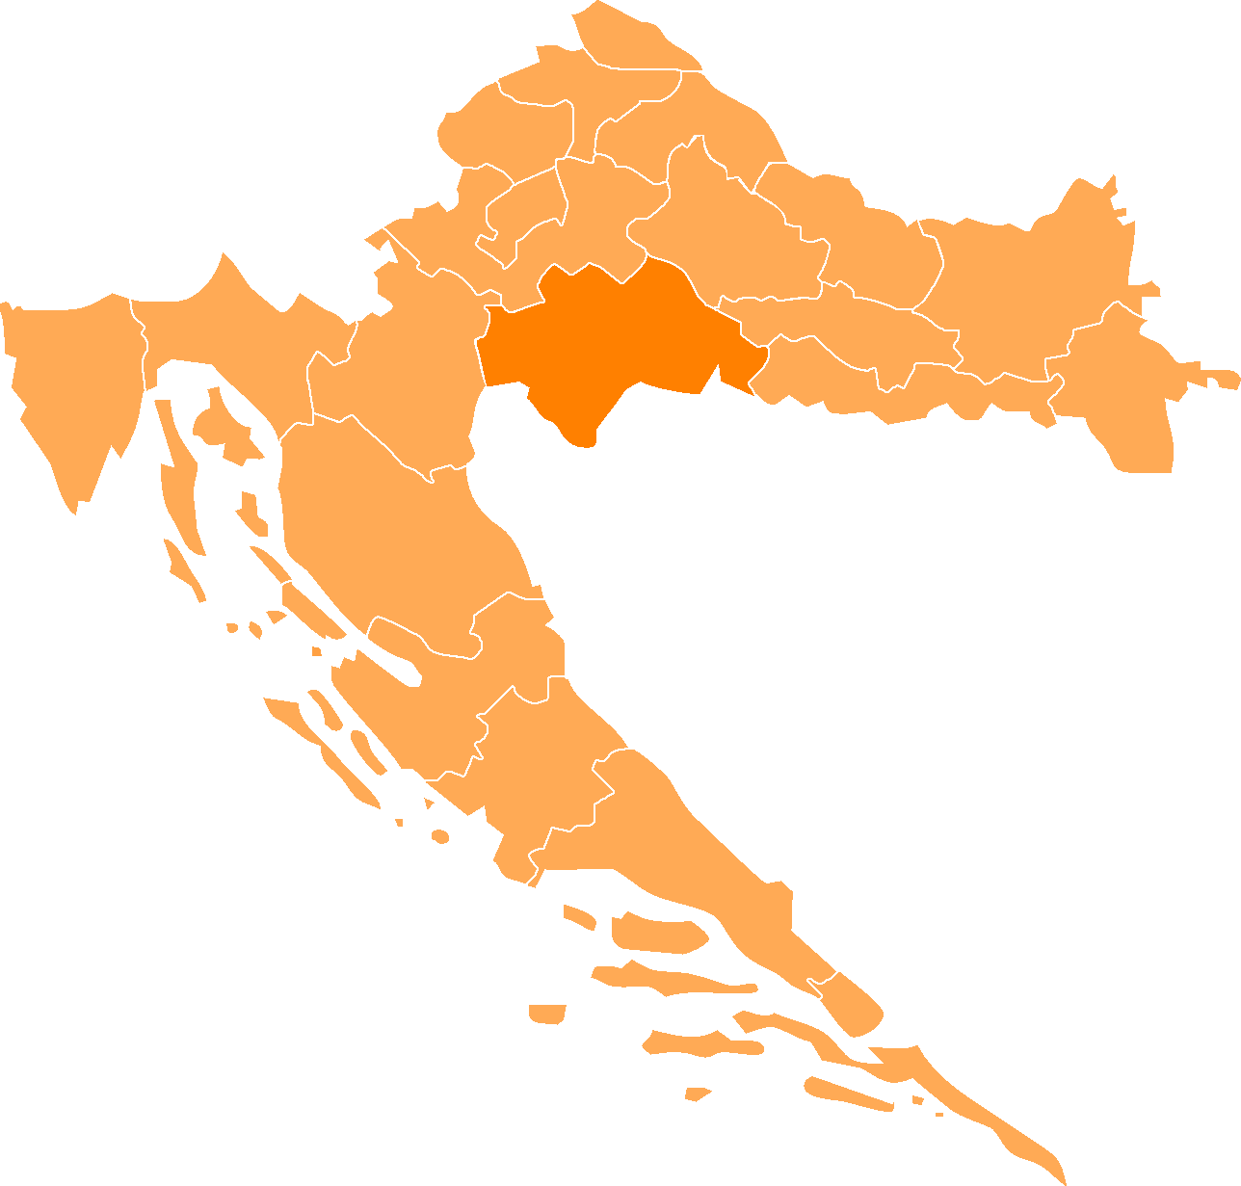
Geografski položaj
.
Sisak je dio Nizinske Hrvatske
Nalazi se u Sisačko – Moslovačkoj županiji
Površina Siska je 422,75 kvadratnih kilometara
Smješten je na utocima rijeke Odre u Kupu i Kupe u Savu
Obilježen je umjerenom kontinentalnom klimom
Sisak se sastoji od 35 gradskih naselja (npr. Blinjski kut, Greda, Crnac, Madžari i Novo selo)
Sisak

Slide 3
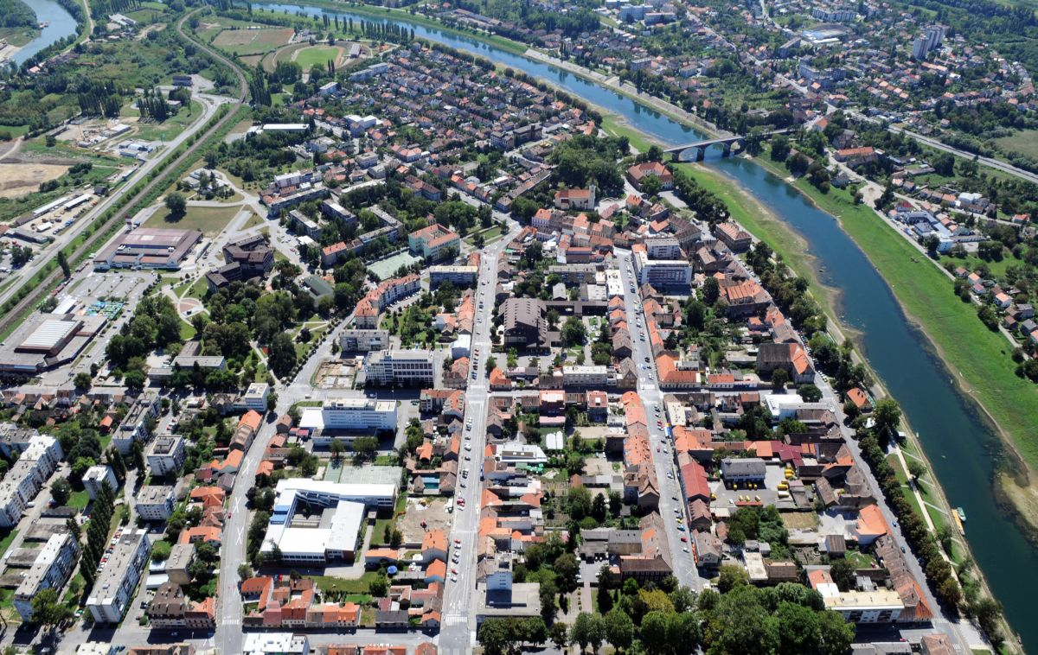
Stanovništvo
Nakon prvog svjetskog rata broj stanovnika je porastao s 4 000 na 11 000
Danas Sisak ima oko 47 768 stanovnika
Nacionalna podjela stanovništva: Hrvati 83%, Srbi 7,5%, Bošnjaci 1,5% i ostali 8%
Vjerska podjela stanovništva: rimokatolici 78,88%, pravoslavci 7,28%, muslimani 4,86%, ostali 0,01%, ateisti 3,48%, agnostici 4,57%

Slide 4
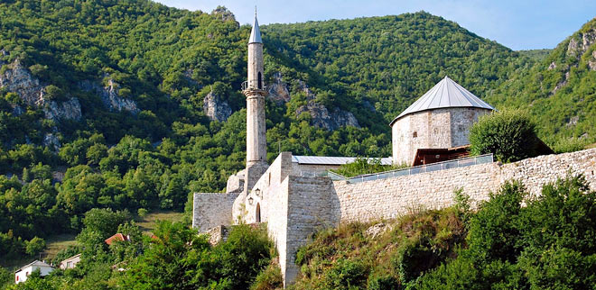
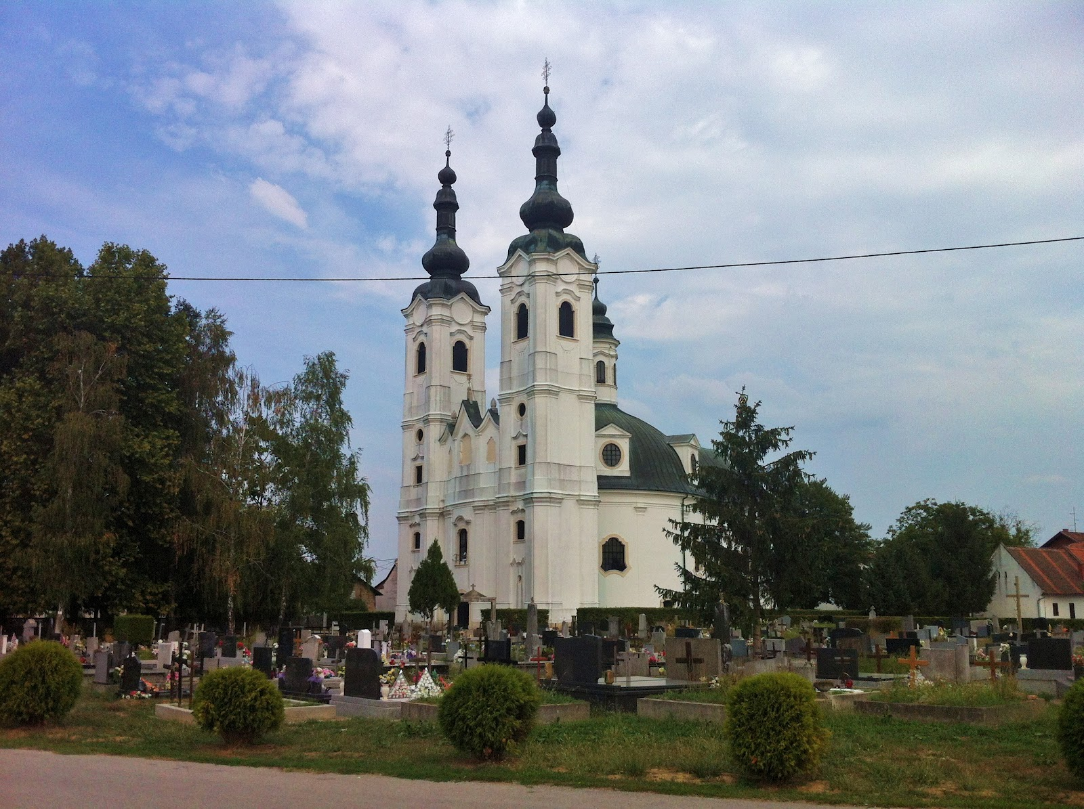
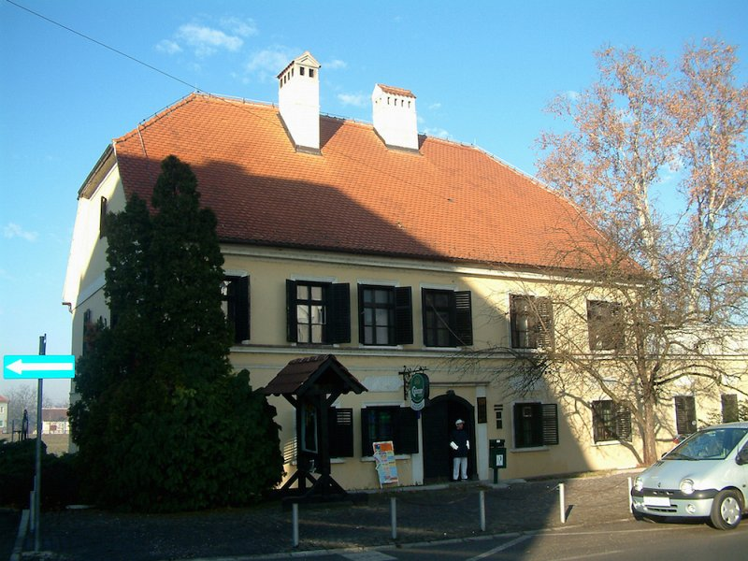
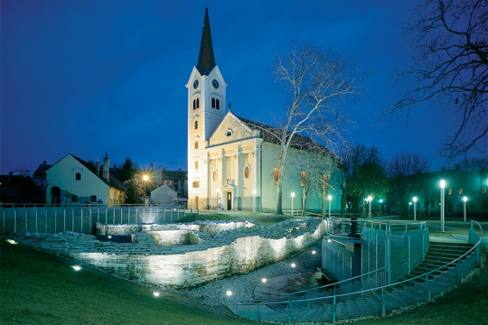
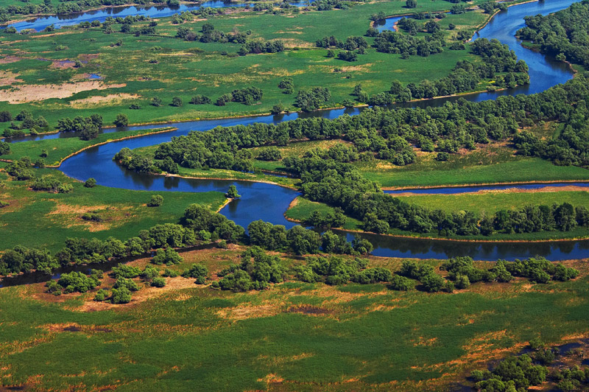
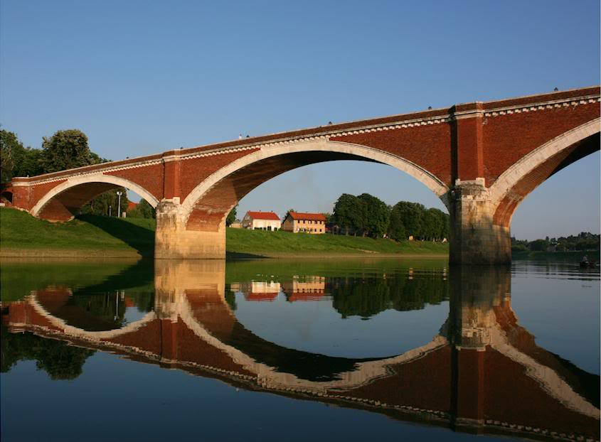
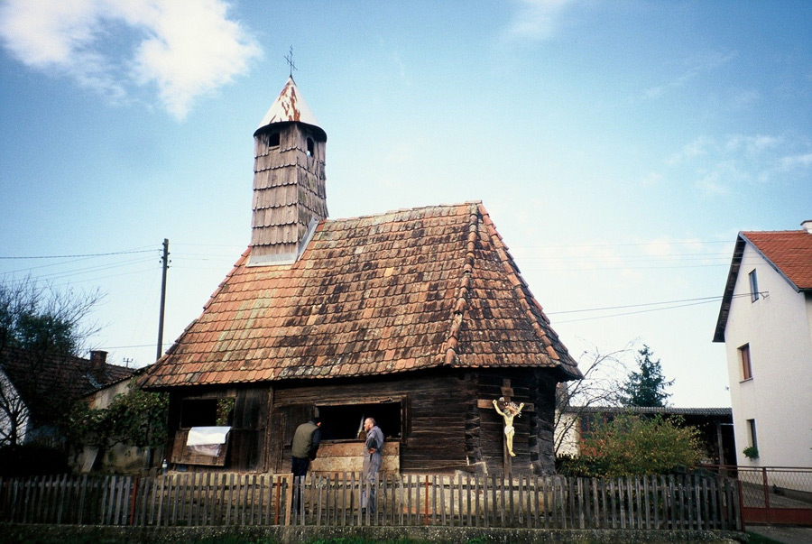
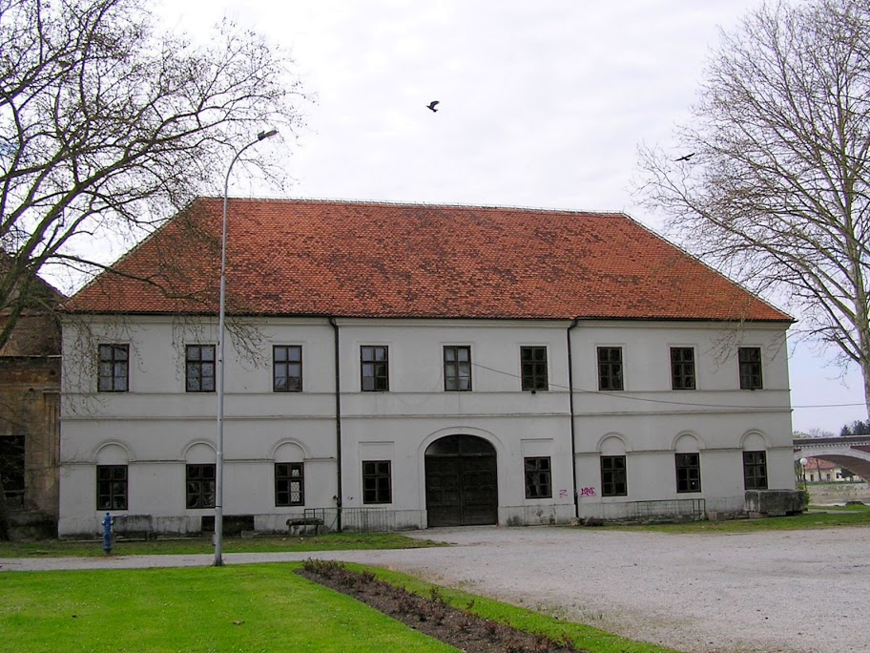
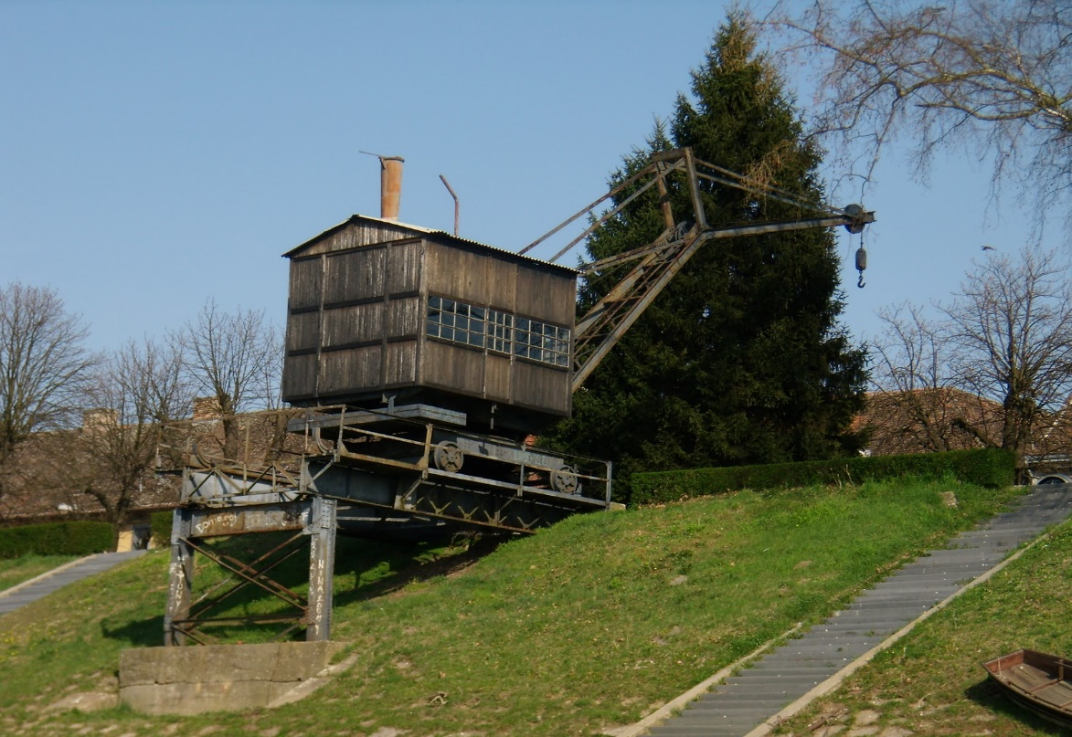
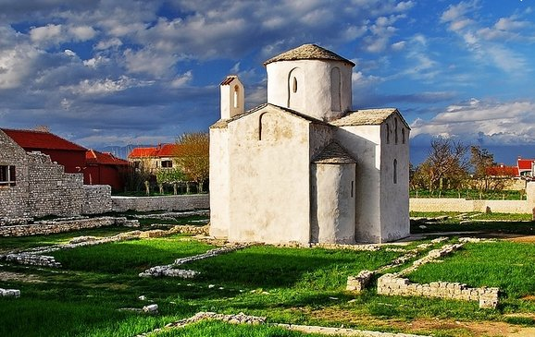
Znamenitosti
Stari grad - tvrđava
Crkva sv. Marije Magdalene
Mali Kaptol
Arheološki park »Siscia«
Drvena kapelica sv. Martina
Stari most
Lonjsko polje
Stari kran
Crkva sv. Križa
Veliki Kaptol

Slide 5
Turizam
Krajem 20. i početkom 21. st turizam se sve više razvija zbog turističkih atrakcija
Turističke atrakcije: Lonjsko polje, ruralna drvena arhitektura, tvrđava Stari grad, arheološki park »Siscia«, središte grada uz obalu Kupe i lov u okolnim šumama
Velik nedostatak Sisku je to što nema dovoljno smještajnih mjesta za turiste

Slide 6
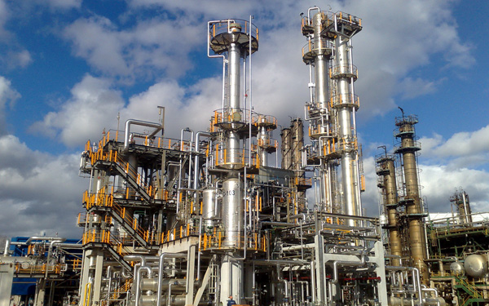
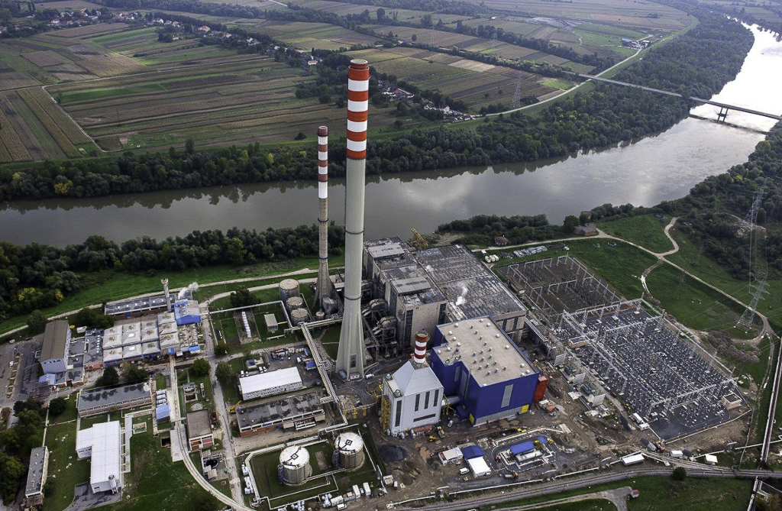
Ekonomija
Industrija ima veliku ulogu u ravoju Siska
Velike tvrtke:
- Rafinerija nafte Sisak
- Segestica d.o.o. (tvornica pića bez i sa alkoholom)
- Herbos d.d. (tvornica materijala za graditeljstvo)
- HEP - Termoelektrana Sisak
- Mlin i pekare d.o.o. Sisak
- Dunavski Lloyd (najveći hrvatski riječni brodar)

Slide 7
Povijest
Sisak je jedno od najstarijih naselja središnje Hrvatske
Tragovi naseljenosti Siska se mogu pratiti sve do 4. st. pr. Kr.
Kršćanstvo se javlja krajem 3. st.
Ime Siska se često mijenjalo kroz povijest (npr. Siscija, Sissek, Sciteck, Zysek itd.)
Nakon borbi s Turcima povećao se broj stanovnika Siska i grad postaje sve značajniji kao riječna luka

